Slide 1
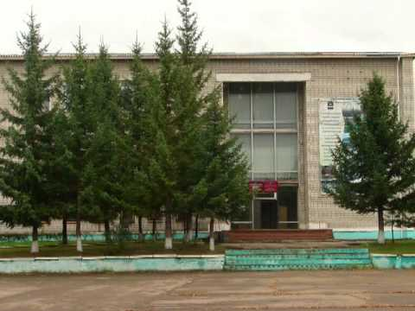
0
Отчет об исполнении бюджета
Яковлевского муниципального района
за 4 квартал 2020 года
ДЛЯ ГРАЖДАН
20 февраля 2021 года
с. Яковлевка
Notes:
1

Slide 2
Уважаемые жители Яковлевского района!
Представляем вам в краткой и доступной форме основные
параметры исполнения бюджета района за 4 квартал 2020 года.
Основные понятия
Бюджет - форма образования и расходования денежных средств, предназначенных для финансового обеспечения задач и функций государства и местного самоуправления
Доходы бюджета - денежные средства поступающие в бюджет
Расходы бюджета - денежные средства, выплачиваемые из бюджета
Дефицит бюджета - превышение расходов бюджета над его доходами
Профицит бюджета - превышение доходов бюджета над его расходами
Бюджетный кредит - это форма финансирования бюджетных расходов, которая предусматривает предоставление средств бюджету на возвратной и возмездной основах
Межбюджетные трансферты - средства, предоставляемые одним бюджетом бюджетной системы другому бюджету бюджетной системы

Slide 3
1
Основные показатели
бюджета муниципального района
за 4 квартал 2020 года тыс. рублей
№ | Наименование показателей | 4 квартал 2019 года | 4 квартал 2020 год | %
1. | Налоговые и неналоговые доходы | 162 116,3 | 225 205,9 | 138,9
2. | Безвозмездные поступления всего, | 341 779,3 | 381 040,2 | 122,5
3. | Итого доходы | 503 895,6 | 606 246,1 | 129,0
4. | Итого расходы | 492 589,8 | 592 760,9 | 123,8
5. | Дефицит (-) Профицит (+) | 11 305,8 | 13 485,1 | *

Slide 4
Исполнение доходной части бюджета Яковлевского муниципального района за 4 квартал 2020 года
Общий объем – 606 246,1 тыс.руб.
Налоговые доходы
216 892,4 тыс.руб.
Неналоговые доходы
8 313,5 тыс.руб.
Безвозмездные перечисления
381 040,1 тыс.руб.
Налог на доходы физических лиц –
201 978,5 тыс. руб.
Доходы от использования имущества, находящегося в государственной и муниципальной собственности – 5 477,1 тыс. руб.
Дотации – 27 987,5 тыс. руб.
Субсидии – 71 716,1 тыс. руб.
Налоги на товары (работы, услуги), реализуемые на территории РФ – 10 448,9 тыс. руб.
Платежи при пользовании природными ресурсами – 38,6 тыс. руб.
Субвенции – 274 751,1 тыс. руб.
Налоги на совокупный доход – 2 566,3 тыс. руб.
Доходы от оказания платных услуг (работ) и компенсации затрат государства – 38,1 тыс. руб.
Иные межбюджетные – 6 086,3 тыс. руб.
Государственная пошлина – 1 629,1 тыс. руб.
Доходы от продажи материальных и нематериальных активов –
2 000,4 тыс. руб.
Штрафы, санкции, возмещение ущерба– 759,3 тыс. руб.
Невыясненные поступления –
0 тыс. руб.

Slide 5
7
Структура налоговых и неналоговых доходов бюджета Яковлевского муниципального района за 4 квартал 2020 года

Slide 6
Налог на доходы физических лиц
тыс.рублей
план
факт
Является основным источником доходов бюджета Яковлевского муниципального района.
Норматив отчислений по налогу на доходы физических лиц в бюджет района в 2020 году составляет 25,99 %.
Данный норматив сложился из дополнительного норматива в размере 19,986 %, применяемого для Яковлевского муниципального района в соответствии с Законом Приморского края «О краевом бюджете на 2018 год и плановый период 2019 и 2020 годов» и основного норматива отчислений от НДФЛ в бюджет района – 13 процентов.

Slide 7
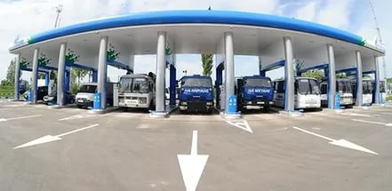
Акцизы по подакцизным товарам (продукции),
производимым на территории РФ
тыс. рублей
С 1 января 2017 года
данный налог зачисляется в бюджет района по дифференцированному нормативу отчислений поступления от акцизов на автомобильный и прямогонный бензин, дизельное топливо, моторные масла для дизельных и (или) карбюраторных (инжекторных) двигателей, производимые на территории РФ в размере 0,17206 %
4 квартал 2019 года
4 квартал 2020 года
Notes:
дк

Slide 8
Единый налог на вмененный доход для отдельных видов деятельности
Единый налог на вмененный
Доход для отдельных видов деятельности
Налог регулируется главой 26.3 Налогового кодекса и вводится в действие решением Думы района от 22.11.2005 года № 270 «О системе налогообложения в виде единого налога на вмененный доход для отдельных видов деятельности в Яковлевском районе». Норматив отчислений в бюджет района – 100 %. Задолженность на отчетную дату составляет 70,6 тыс. рублей. Проводится работа с предпринимателями по погашению имеющейся задолженности.
тыс.руб.

Slide 9
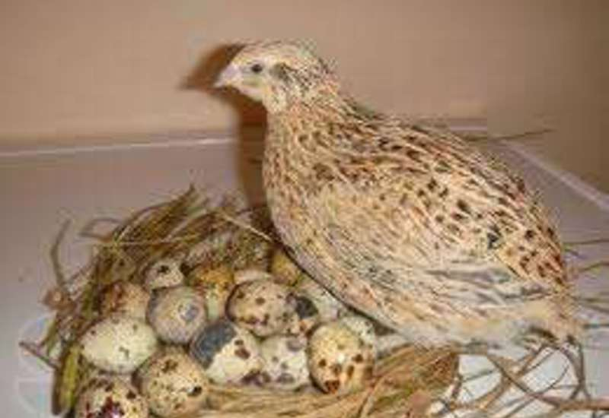
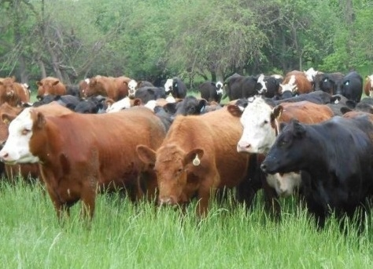
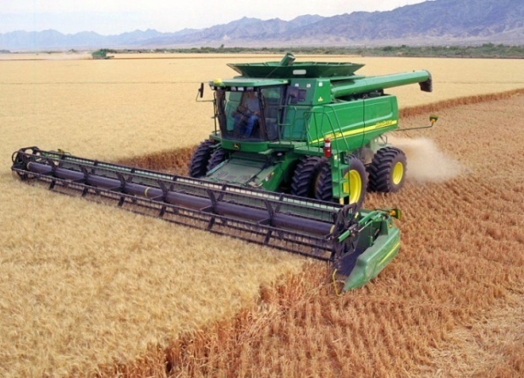
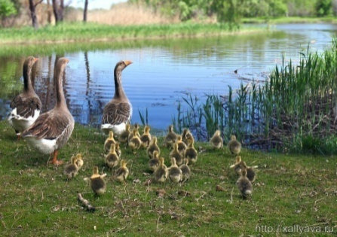
Единый сельскохозяйственный налог
По единому сельскохозяйственному налогу поступления в бюджет
района за 4 квартал 2020 года составили 232,6 тыс. рублей.
Годовой план – 232,7 тыс. рублей. Исполнение 99,95 %.
Задолженности по налогу на отчетную дату нет.
тыс.руб.

Slide 10
Налог, взимаемый в связи с применением патентной системы налогообложения, зачисляемый в бюджет муниципальных районов
Законом Приморского края от 13 ноября 2012 года № 122-КЗ «О патентной системе налогообложения на территории Приморского края» с 1 января 2013 года введена патентная система налогообложения.
Установлены размеры потенциально возможного к получению индивидуальным предпринимателем годового дохода по видам предпринимательской деятельности, в отношении которых применяется патентная система налогообложения.
Налог зачисляется в бюджет муниципального района по нормативу 100 процентов.
При годовом плане на 2020 год – 63,0 тыс. рублей, фактические поступления за 4 квартал 2020 года составили 37,1 тыс. рублей, исполнение 58,81 %.

Slide 11
Государственная пошлина по делам, рассматриваемым в судах общей юрисдикции, мировыми судьями
В соответствии со ст. 333.16 Налогового Кодекса РФ, государственная пошлина – сбор, взимаемый с лиц, указанных в статье 333.17 Налогового кодекса РФ, при их обращении в государственные органы, органы местного самоуправления, иные органы и (или) к должностным лицам, которые уполномочены в соответствии с законодательными актами РФ, субъектов РФ и актами органов местного самоуправления, за совершением в отношении этих лиц юридически значимых действий, предусмотренных настоящей главой, за исключением действий, совершаемых консульскими учреждениями РФ.
В соответствии со ст. 333.17 Налогового кодекса РФ, плательщиками государственной пошлины признаются: организации и физические лица.
тыс.руб.
В районный бюджет поступает «Государственная пошлина по делам, рассматриваемым в судах общей юрисдикции, мировыми судьями» зачисляется по нормативу 100 %.

Slide 12
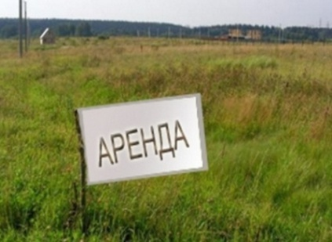
Доходы, получаемые в виде арендной либо иной платы за передачу в возмездное пользование государственного и муниципального имущества (за исключением имущества казенных, бюджетных, автономных, государственных и муниципальных унитарных предприятий)
Отделом по имущественным отношениям Яковлевского муниципального района, являющимся отраслевым органом администрации района, в отчетном периоде, в пределах своих полномочий, осуществлялась деятельность по управлению и распоряжению имуществом, находящимся в собственности Яковлевского муниципального района.
За 4 квартал 2020 года проведена работа по передаче в аренду 8 земельных участков
и заключено 8 договоров аренды этих участков, заключено 7 договоров аренды имущества.
От аренды земельных участков в бюджет района поступило 3 982,5 тыс. рублей
при годовом плане 3 700,0 тыс. рублей, что на 541,7 тыс. рублей больше, чем в аналогичном периоде прошлого года, план выполнен на 107,64%.
От аренды муниципального имущества поступило в бюджет района 1 137,0 тыс. рублей при годовом плане 1 080,0 тыс. рублей, исполнение 105,28%.
Снижение размера поступления арендной платы произошло в связи с образовавшейся задолженностью у двух арендаторов, а также расторжением одного договора аренды имущества.

Slide 13
Доходы от продажи земельных участков
- С 1 января 2017 года, в соответствии со ст. 3.3 Федерального закона от 25.10.2001 года № 137-ФЗ «О введении в действие Земельного кодекса РФ» в редакции ФЗ от 03.07.2016 года № 334-ФЗ, Администрация района, в лице отдела по имущественным отношениям, приступила к исполнению полномочий по предоставлению земельных участков, государственная собственность на которые не разграничена, в том числе и в порядке, предусмотренном
- Законом Приморского края от 08.11.2011 г № 837-КЗ «О бесплатном предоставлении земельных участков гражданам, имеющим трех и более детей, в Приморском крае» и
- Законом Приморского края от 27 сентября 2013 года № 250-КЗ «О бесплатном предоставлении земельных участков для индивидуального жилищного строительства на территории Приморского края».
- Во третьем квартале 2020 года отделом проводилась работа по постановке на кадастровый учет 19 земельных участков.
- В третьем квартале 2020 года в районный бюджет от продажи
земельных участков поступило 1 860,4 тыс. рублей при годовом
плане 2 150,0 тыс. рублей, исполнение составило 86,5 %.

Slide 14
Доходы от использования имущества и прав, находящихся в государственной и муниципальной собственности
За 4 квартал 2020 года в бюджет района поступило 357,6
тыс. рублей при утвержденном годовом плане 350,0 тыс.
рублей, что составило 102,17 % к плану.
Средства поступили от найма муниципального жилищного
фонда.
Доходы от оказания платных услуг (работ)
В соответствии с законодательством муниципальные казенные учреждения обязаны зачислять доходы от оказания платных услуг в бюджет района.
В бюджет района за 4 квартал 2020 года поступило доходов от оказания платных услуг 4,7 тыс. рублей, при годовом плане 4,7 тыс. рублей, что составило 100 %.

Slide 15
Плата за негативное воздействие на окружающую среду
При годовом плане 40,3 тыс. рублей фактически поступило за 4 квартал 2020 года 38,6 тыс. рублей, исполнение составило 95,86 %.
Норматив отчислений в районный бюджет данного налога установлен федеральным законодательством в размере 60 %.
Федеральным законом от 21 июля 2014 года № 219-ФЗ с 2016 года отменены авансовые платежи по плате за негативное воздействие на окружающую среду.

Slide 16
Штрафы
.
В общем, за 4 квартал 2020 года, поступило 759,3 тыс. рублей , исполнение 125,91 % от плановых назначений 603,0 тыс. рублей.

Slide 17
Поступление безвозмездных поступлений в бюджет Яковлевского района за 4 квартал 2020 года

Slide 18
РАСХОДЫ бюджета Яковлевского муниципального района за 4 квартал 2020 года
Расходы бюджета всего – 592 761 тыс. рублей
Национальная оборона – 0 тыс. рублей
Национальная экономика – 19 505,4 тыс. рублей
Охрана окружающей среды – 0,00
Культура – 20 449,8 тыс. рублей
Межбюджетные трансферты общего характера (дотации) – 18 883,9тыс. рублей
Физическая культура и спорт – 4 572,9 тыс. рублей
Здравоохранение – 0,00
Жилищно-коммунальное хозяйство – 72 093,9 тыс. рублей
Общегосударственные вопросы – 62 598,6 тыс. рублей
Социальная политика – 77 900,1 тыс. рублей
Средства массовой информации – 3 326,8 тыс. рублей
Национальная безопасность и правоохранительная деятельность – 0,00
Образование – 312 707,3 тыс. рублей
Обслуживание государственного муниципального долга – 252,5 тыс. рублей

Slide 19
Исполнение плана бюджета Яковлевского муниципального района по расходам за 4 квартал 2020 года, тыс. руб.
№ п/п | Наименование | Утвержденные бюджетные назначения | Исполненные расходы | Процент исполнения
1 | Общегосударственные вопросы | 62 601,8 | 62 598,6 | 99,99
2 | Национальная оборона | - | - | -
3 | Национальная экономика | 24 569,7 | 19 505,4 | 79,39
4 | Жилищно-коммунальное хозяйство | 79 821,3 | 72 093,9 | 90,32
5 | Образование | 316 724,4 | 312 707,3 | 98,73
6 | Культура, кинематография | 21 176,8 | 20 449,8 | 96,57
7 | Социальная политика | 89 647,6 | 77 900,1 | 86,90
8 | Физическая культура и спорт | 4 606,8 | 4 572,9 | 99,27
9 | Средства массовой информации | 3 326,8 | 3 326,8 | 100,00
10 | Обслуживание муниципального долга | 252,5 | 252,5 | 100,00
11 | Межбюджетные трансферты общего характера бюджетам муниципальных образований | 18 883,9 | 18 883,9 | 100,00
 | Всего расходов | 622 081,2 | 592 760,9 | 95,29

Slide 20
Структура расходов бюджета Яковлевского муниципального района за 4 квартал 2020 года

Slide 21
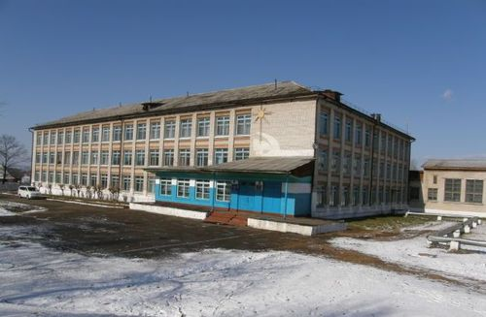
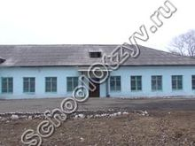
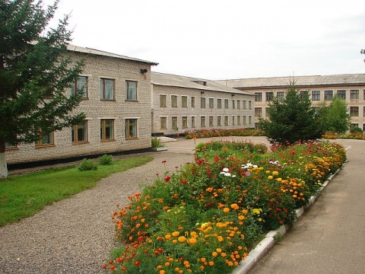
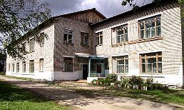
15
Финансирование муниципальных учреждений Яковлевского муниципального района за 4 квартал 2020 года
Бюджетные
учреждения
161 821, 27 тыс. руб.
Казённые учреждения
73 442,96 тыс. руб.

Slide 22
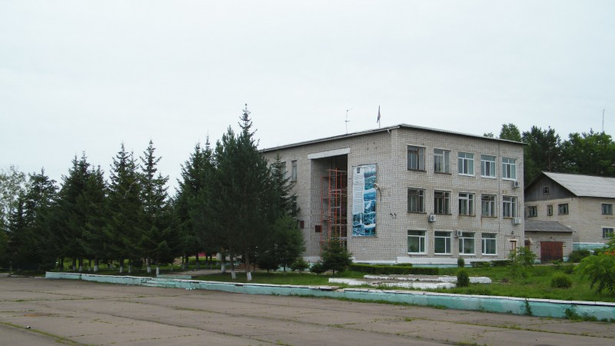
Расходы бюджета Яковлевского муниципального района за 4 квартал 2020 года на общегосударственные вопросы
Расходы на общегосударственные вопросы составили 62 598,7 тыс. рублей от плановых назначений 62 601,9 тыс. рублей, исполнение составило 99,99 %, в том числе:
- на содержание органов местного самоуправления района за 4 квартал 2020 года направлено 38 142,2 тыс. рублей;
- на содержание учреждения МКУ «ХОЗУ Яковлевского муниципального района», при плане на 2020 год 19 897,8 тыс. рублей, направлено 18 897,8 тыс. рублей или 100 %;
- за счет средств федерального бюджета оплачено содержание Отдела ЗАГС района – 2 225,4 тыс. рублей;
- за счет средств краевого бюджета оплачено содержание:
комиссии по делам несовершеннолетних детей – 1 167,1 тыс. рублей;
административной комиссии – 748,1 тыс. рублей;
специалиста по охране труда – 775,0 тыс. рублей;
По данному разделу в отчетном периоде исполнялась программа «Экономическое развитие и инновационная экономика Яковлевского муниципального
Района на 2019-2025 годы» , подпрограмма «Повышение
эффективности управления муниципальными
финансами в Яковлевском муниципальном районе»
на 2019-2025 годы.
Расходы из резервного фонда администрации
Яковлевского муниципального района по состоянию
на 01 января 2020 года составили 1 017,3 тыс.рублей.

Slide 23
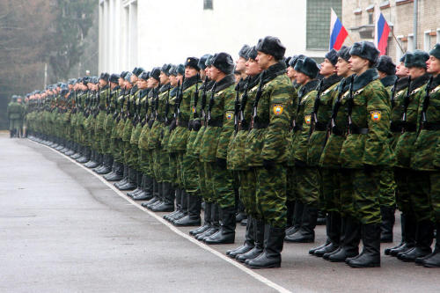
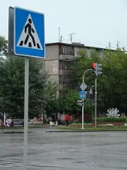
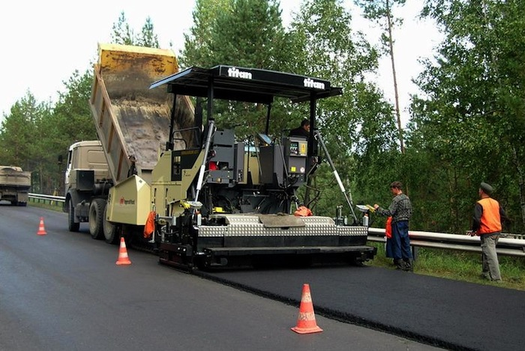
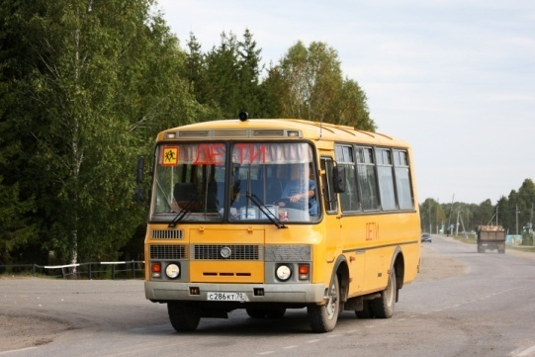
Расходы бюджета Яковлевского муниципального района
за 4 квартал 2020 года на национальную оборону и национальную экономику
В рамках раздела «Национальная экономика» осуществлялось исполнение программ «Развитие сельского хозяйства в Яковлевском муниципальном районе» на 2019-2025 годы и «Развитие транспортного комплекса Яковлевского муниципального района» на 2019-2025, исполнение программы предполагает ремонт и благоустройство дорог местного значения, приобретение и установку дорожных знаков. Плановые назначения по разделу «национальная экономика» -24 569,7 тыс. рублей, исполнение за 4 квартал 2020 года – 19 505,4 тыс. рублей или 79,39 %.

Slide 24
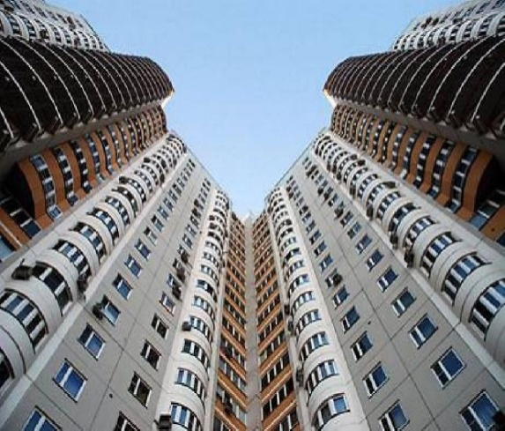
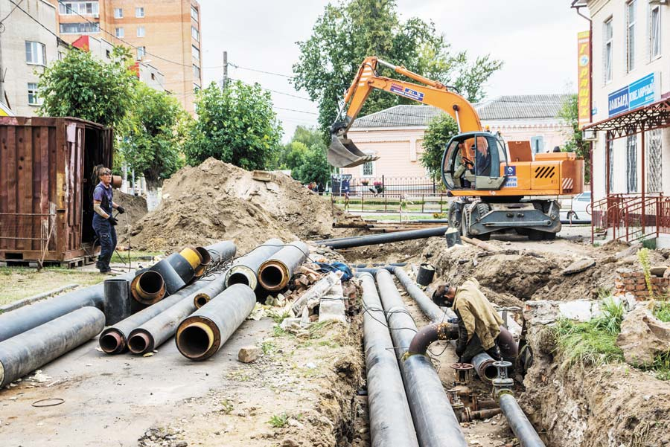
Расходы бюджета Яковлевского муниципального района за 4 квартал 2020 года на жилищно-коммунальное хозяйство
72 093,9
тыс. руб.
Другие вопросы в области жилищно-коммунального хозяйства – 2 668,9 тыс. руб.
Жилищное хозяйство
14 955,4 тыс. руб.
Благоустройство –
387,9 тыс. руб.
Коммунальное хозяйство
54 081,6 тыс. руб.
Средства направлены на уплату
взносов за капитальный
ремонт муниципального
жилищного фонда.
Средства направлены на содержание территории Яковлевского района.
Данные средства направлены на содержание и модернизацию
коммунальной инфраструктуры.

Slide 25
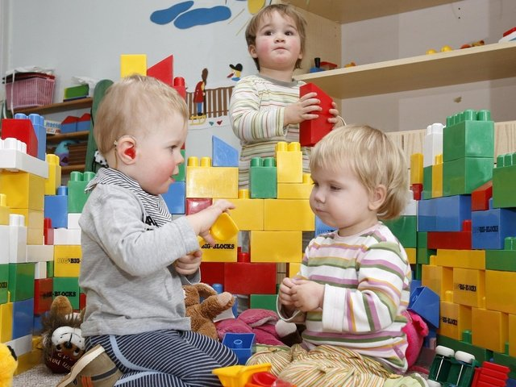
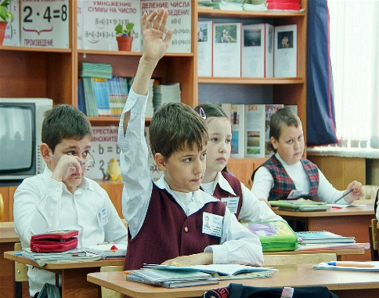
Расходы бюджета Яковлевского муниципального района за 4 квартал 2020 года на образование
312 707,3 тыс. руб.
Дошкольное образование –
63 814,9 тыс. руб.
Молодежная политика –
2 586,0 тыс. руб.
Общее образование
198 743,9 тыс. руб.
Дополнительное образование детей – 28 454,9 тыс. руб.
Другие вопросы в области образования–
19 107,5 тыс. руб.

Slide 26
РАЗВИТИЕ ДОШКОЛЬНОГО ОБРАЗОВАНИЯ
тыс.руб.
Исполнение по разделу «Дошкольное образование» составило 63 814,9 тыс.рублей от плана – 63 814,9 тыс. рублей, исполнение 100 %.
Сеть образовательных учреждений, реализующих в районе программу дошкольного образования, в настоящее время включает 4 учреждения.
По данному разделу реализуются: подпрограмма «Развитие системы дошкольного образования»; подпрограмма «Пожарная безопасность».
РАЗВИТИЕ ОБЩЕГО ОБРАЗОВАНИЯ
К образовательным учреждениям относятся 5 школ района.
ДОПОЛНИТЕЛЬНОЕ ОБРАЗОВАНИЕ ДЕТЕЙ
тыс.руб.
Расходы осуществляют следующие учреждения района:
- МБУ ДО «Яковлевский Дом детского творчества»;
- МБУ ДО«Детский оздоровительно-образовательного спортивного центра» с. Яковлевка;
- МБ загородное стационарное учреждение отдыха и оздоровления детей «Юность»;
- МБУ ДО «Яковлевская детская школа искусств».
тыс.руб.
МОЛОДЕЖНАЯ ПОЛИТИКА И ОЗДОРОВЛЕНИЕ ДЕТЕЙ
Исполнение за 4 квартал 2020 года составило 100 %. При плане 2 586,0 тыс. рублей произведены расходы в сумме 2 586,06 тыс. рублей.

Slide 27
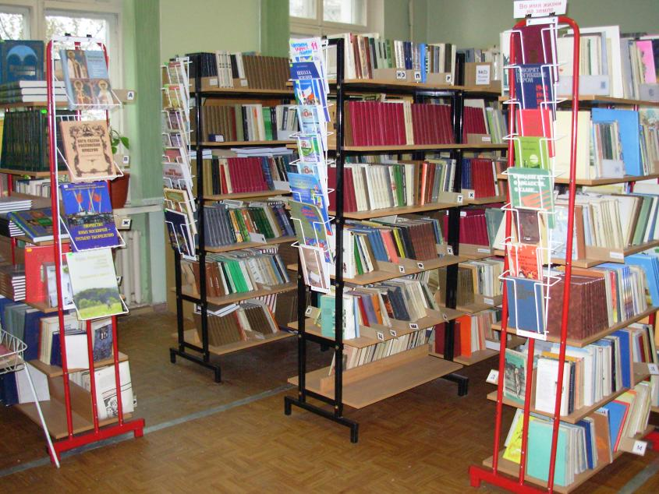
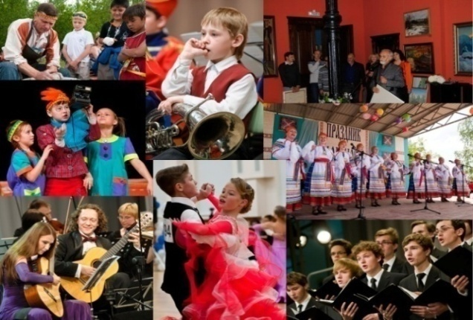
Расходы бюджета Яковлевского муниципального района за 4 квартал 2020 года на культуру
В рамках подпрограммы «Сохранение и развитие библиотечно-информационного дела в Яковлевском районе» на 2019-2025 годы расходы составили 6 487,5 тыс. рублей, при плане – 6 504,2 тыс. рублей, исполнение 99,74 %.
20 449,8
тыс. руб.
В рамках подпрограммы «Сохранение и развитие культуры в Яковлевском муниципальном районе» на 2019-2025 годы расходы составили – 16 093,5 тыс. рублей, от плана 16 816,8 тыс. рублей или 95,7 %.
В рамках муниципальной программы «Развитие культуры в Яковлевском муниципальном районе» на 2019-2025 годы на обеспечение деятельности МКУ «Управление культуры» Яковлевского района было потрачено 3 734,8 тыс. рублей от плана 3 738,5 тыс. рублей, исполнение 99,9 %.
По подпрограмме «Пожарная безопасность» в учреждениях культуры запланировано 142,0 тыс. рублей, на отчетную дату исполнение составило
142,0 тыс. рублей,
исполнение – 100 %.

Slide 28
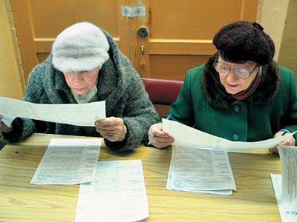
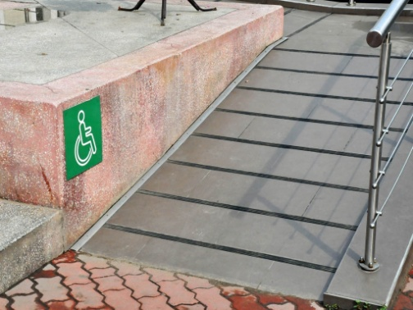
Расходы бюджета Яковлевского муниципального района за 4 квартал 2020 года на социальную политику
77 900,1 тыс. рублей
Охрана семьи и детства
71 830,7 тыс.руб. при плане 83 382,4 тыс. рублей, исполнение 86,15 %
(компенсация части родительской платы
за содержание ребенка в учреждениях образования) . По данному разделу приобретено жилье детям-сиротам в сумме 26 625,2 тыс. рублей.
Пенсионное обеспечение
2 530,0 тыс. руб. при плане 2 530,0 тыс. рублей, исполнение 100 % (доплата к пенсии муниципальным служащим)
По разделу «Социальное обеспечение населения» исполнение составило 3 308,5 тыс. рублей при годовом плане 3 504,3 тыс. рублей, исполнение 94,41 %.
В рамках данного раздела исполняются полномочия краевого бюджета по обеспечению мер социальной поддержки педагогическим работникам района.
МП «Доступная среда» – при плане
30,0 тыс. руб. исполнение во 2 квартале
не производилось (обеспечение
беспрепятственного доступа инвалидов к
объектам социальной инфраструктуры)
Социальная поддержка пенсионеров – при плане 50,0 тыс. рублей, исполнение 100,0 тыс. рублей или 100,0 % (мероприятия по социализации пожилых людей в обществе).

Slide 29
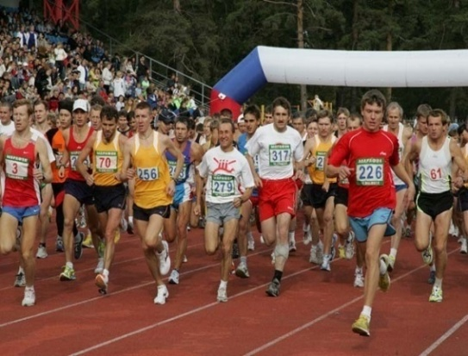
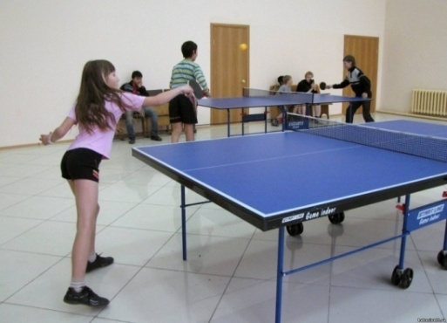
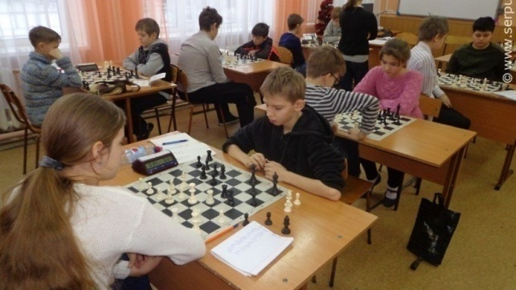
Расходы бюджета Яковлевского муниципального района за 4 квартал 2020 года на физическую культуру и спорт
Муниципальная программа «Развитие физической культуры и спорта в Яковлевском муниципальном районе» на 2019-2025 годы исполняется двумя учреждениями района: МКУ «Центр обеспечения и сопровождения образования» - 4 282,5 тыс. рублей и
Администрацией района- 239,5 тыс. рублей.
4 572,9 тыс. руб.
Средства были направлены на организацию, проведение и участие в спортивных мероприятиях. Исполнение составило 4 572,9 тыс. рублей от плана – 4 606,7 тыс. рублей
составило 99,27%. По данному разделу запланировано строительство спортивных площадок на условиях софинансирования из средств краевого бюджета.

Slide 30
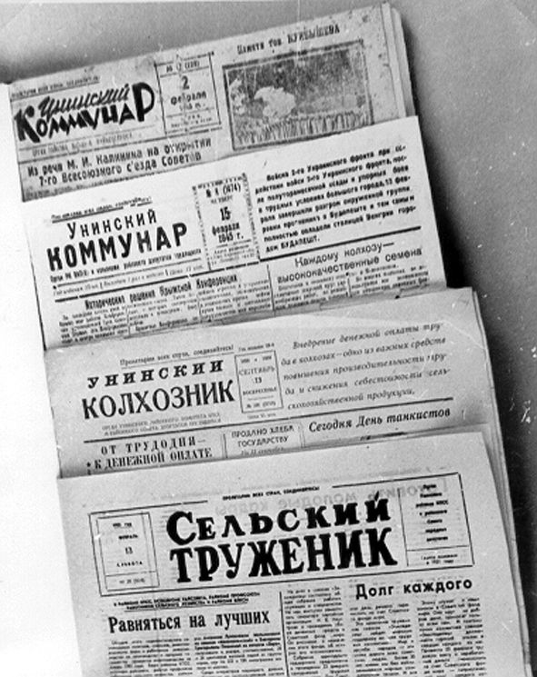
Расходы бюджета Яковлевского муниципального района за 4 квартал 2020 года на средства массовой информации
Расходы осуществляются в рамках муниципальной Программы «Информационное обеспечение органов местного самоуправления района» на 2019-2025 годы на обеспечение деятельности МБУ «Редакция районной газеты «Сельский труженик».
За 4 квартал 2020 года расходы составили 3 326,8 тыс. рублей при запланированных годовых ассигнованиях – 3 326,8 тыс. рублей, или 100 %.

Slide 31
Расходы бюджета Яковлевского муниципального района на обслуживание муниципального долга
за 4 квартал 2020 года
Структура муниципального долга представлена бюджетными кредитами в размере 4 000,0 тыс. рублей, привлеченным в местный бюджет из краевого бюджета.
25 декабря 2017 года Яковлевский муниципальный район заключил договор № 03/17 о предоставлении бюджетного кредита в сумме 5 000,0 тыс. рублей сроком на три года. 27.05.2020 заключено Соглашение о реструктуризации задолженности по бюджетному кредиту. В отчетном году осуществлен частичный возврат на сумму 1 000,0 рублей.
- 28 мая 2018 года Яковлевский муниципальный район заключил договор № 01/18 о предоставлении бюджетного кредита в сумме 3 170,0 тыс. рублей сроком на три года. В отчетном году осуществлен возврат денежных средств по данному заимствованию в бюджет ПК в полном объеме.
За 4 квартал 2020 года на погашение процентов по муниципальному долгу было направлено 252,5 тыс. рублей при плане 252,5 тыс. рублей. Исполнение составило 100 %.
Проценты выплачиваются в рамках Муниципальной программы «Экономическое развитие и инновационная экономика Яковлевского муниципального района» на 2019-2025 годы,
подпрограмма «Повышение эффективности управления муниципальными финансами в Яковлевском муниципальном районе» на 2019-2025 годы.

Slide 32
Расходы бюджета Яковлевского муниципального района за 4 квартал 2020 года на межбюджетные трансферты
Выравнивание бюджетной обеспеченности сельских поселений, входящих в состав Яковлевского муниципального района производилось в отчетном периоде по муниципальной программе «Экономическое развитие и инновационная экономика Яковлевского района на 2019-2025 годы», подпрограмме «Повышение эффективности управления муниципальными финансами в Яковлевском районе» на 2019-2025 годы за счет средств районного фонда финансовой поддержки, образованного за счет средств краевого бюджета и средств районного бюджета
 | Средства краевого бюджета | Средства местного бюджета
Яковлевское сельское поселение | 3 411,9 | 0
Новосысоевское сельское поселение | 4 642,7 | 1 669,0
Варфоломеевское сельское поселение | 2 259,3 | 1 114,0
Яблоновское сельское поселение | 887,4 | 1 279,6
Покровское сельское поселение | 638,4 | 731,7
ИТОГО: | 11 839,7 | 4 794,3
Межбюджетные трансферты
Бюджет

Slide 33
СПАСИБО ЗА ВНИМАНИЕ!
Финансовое управление администрации Яковлевского муниципального района
с. Яковлевка, пер. Почтовый, д.7

